Slide 1
Как вас зовут?
1.Айжамал 2.Milana 3.Куттуубай 4.Нурбийке 5.Назик 6.Байэл 7.Перизат 8.Нур 9.ayman

Slide 2
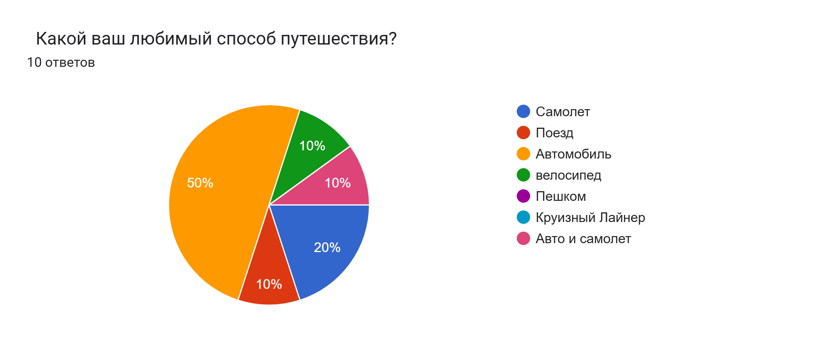

Slide 3
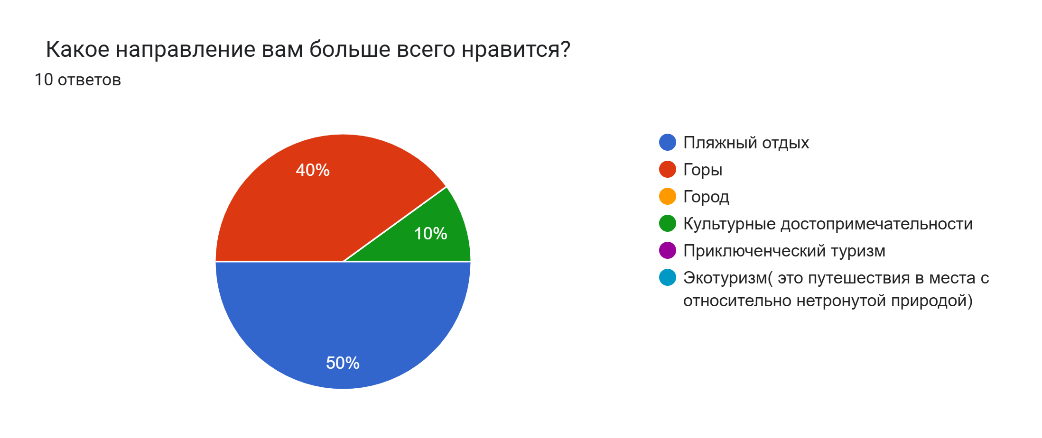

Slide 4
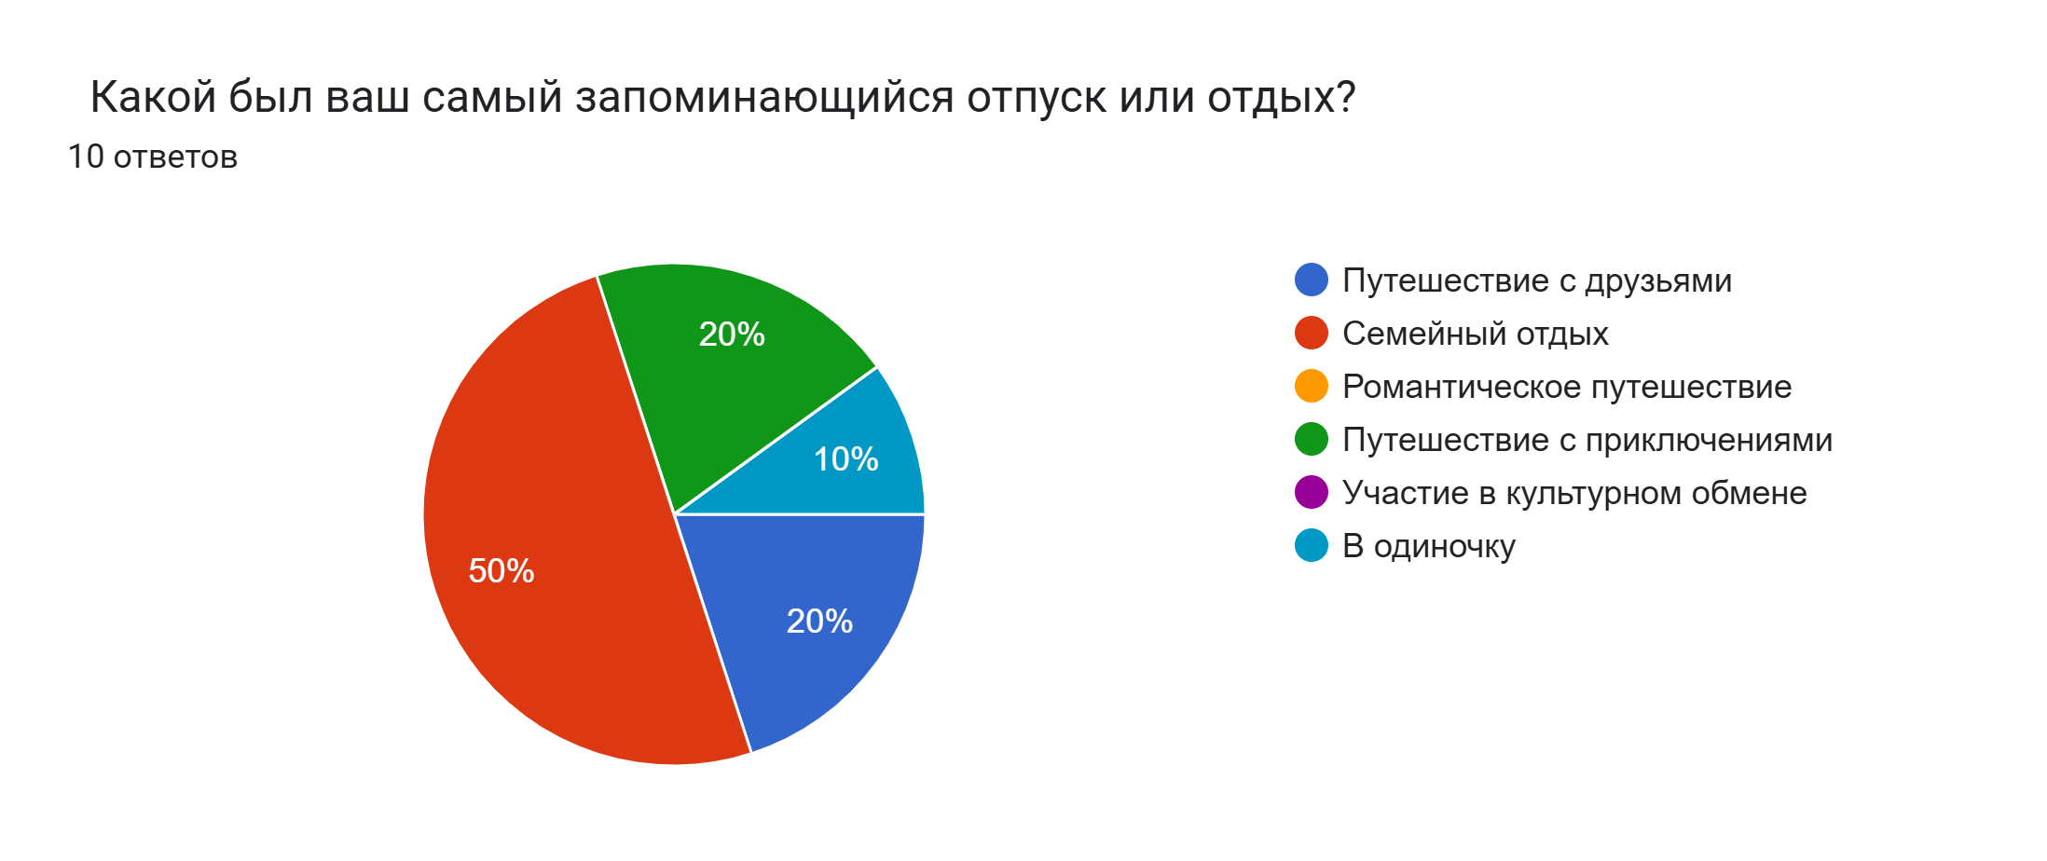

Slide 5
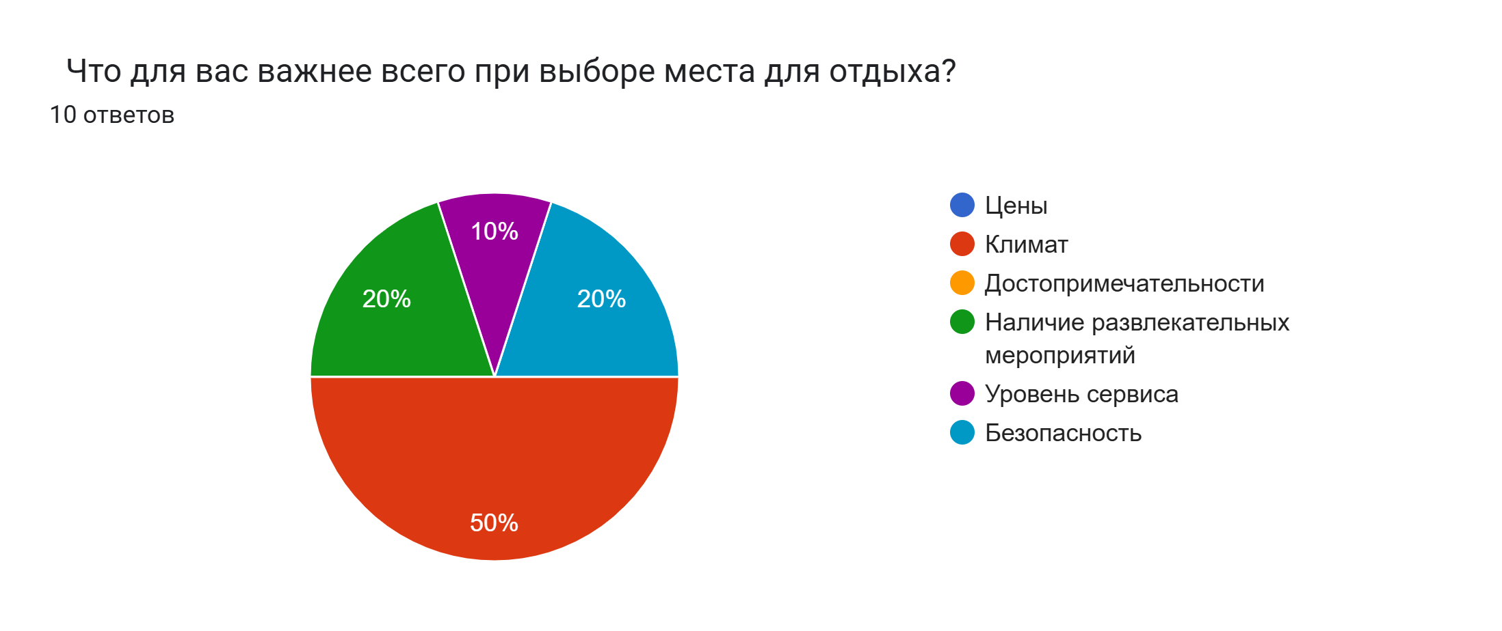

Slide 6
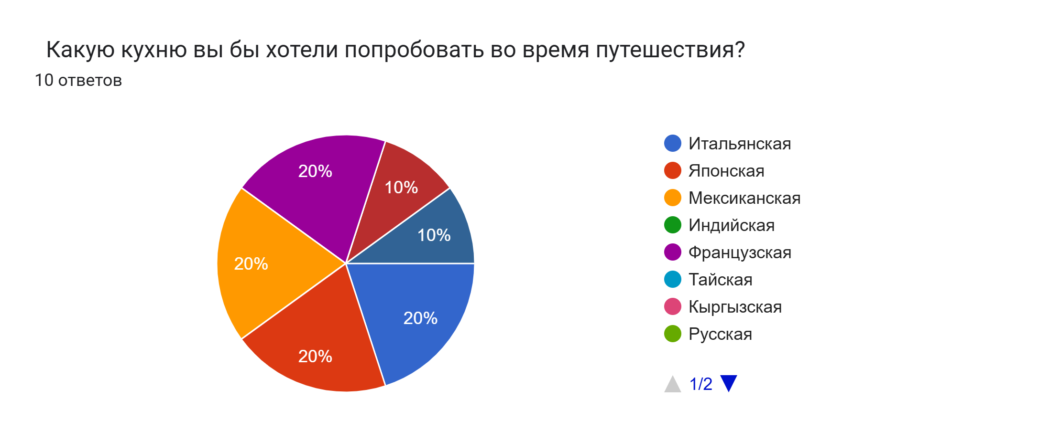

Slide 7
